Slide 1
সুপ্রিয় শিক্ষার্থীবৃন্দ আজকের ক্লাসে সবাইকে স্বাগত….

Slide 2
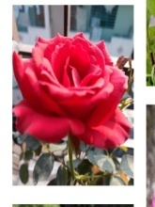
পরিচিতি
মোছাঃ শিউলী বেগম
আরজিদেবীপুর শিয়ালকোট আলিম মাদ্রাসা, পার্বতীপুর, দিনাজপুর ।
সহকারী শিক্ষক ( আইসিটি )
ইমেইল –
sheuli 1978.bd@gmail.com
শ্রেণীঃ সপ্তম
বিষয়- তথ্য ও যোগাযোগ প্রযুক্তি
পাঠঃ ২৩
অধ্যায়ঃ তৃতীয়
সময়ঃ ৫০ মিনিট
তারিখঃ ২২-০২-২০

Slide 3
চিত্রে কী দেখতে পাচ্ছ ?
কপিরাইটের চিহ্ন

Slide 4
আজকের পাঠের বিষয়
কপিরাইট

Slide 5
শিখন ফল
এই পাঠ শেষে শিক্ষার্থীরা…
১.কপিরাইট কী বলতে পারবে ;
২. কপিরাইট আইনের নিয়ম কানুন বর্ণনা করতে পারবে;
৩. Pirated, ফেয়ার ইউজ, ক্রিয়েটিভ কমন্স, ওপেন সোর্স, ও মুক্ত দর্শন সম্পর্কে ব্যাখ্যা করতে পারবে;
৪. www. Wikepedia.org সম্পর্কে বিশ্লেষণ করতে পারবে ।

Slide 6
চিত্রটি দেখে তোমরা কী অনুভব করলে ?
হ্যাঁ , কারো লেখা কবিতা, গান, কারো তৈরি করা অডি ও কিংবা ভিডি ও যাই বলি না কেন সেটা নিজের নামে চালিয়ে দেয়াই হচ্ছে কপিরাইট ।

Slide 7
একক কাজ
কপিরাইট কী লেখ ।

Slide 8
চিত্রটি লক্ষ কর

Slide 9
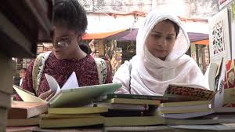
জোড়ায় কাজ
কপিরাইট আইনের আওতায় স্রষ্টা তার অধিকার কীভাবে সংরক্ষণ করবেন উপস্থাপন কর ।

Slide 10
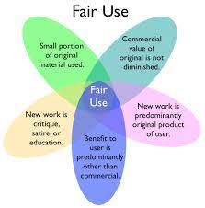
নীচের চিত্রগুলো লক্ষ কর
PIRATED ( চোরাই কপি )
ফেয়ার ইউজ
পড়ালেখার কাজে আমরা যে ফটো কপি করি, তা কপিরাইট ভংগ করে না , এই রকম ব্যাবহারকে বলা হয় ফেয়ারইউজ ।

Slide 11
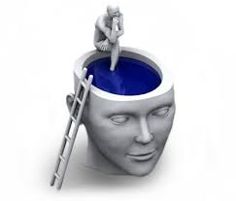
চিত্রগুলো লক্ষ কর
ক্রিয়েটিভ কমন্স
ওপেন সোর্স
মুক্ত দর্শন

Slide 12
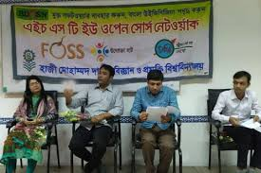
দলগত কাজ
Pirated, ফেয়ার ইউজ, ক্রিয়েটিভ কমন্স ওপেন সোর্স, ও মুক্ত দর্শন সম্পর্কে খাতায় লিখ ।

Slide 13
চিত্রটি লক্ষ কর
উইকিপিডিয়া একটি বাংলা ওয়েব সাইট ।

Slide 14
মূল্যায়ন
১. উইকিপিডিয়া কী ?
২. কত সালে কোথায় সর্বপ্রথম কপিরাইট আইন পাস করা হয় ।

Slide 15
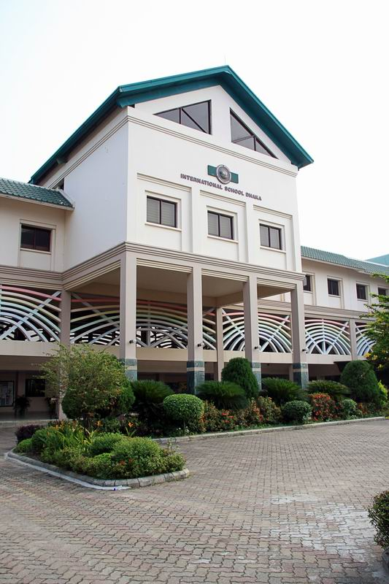
বাড়ির কাজ
উইকিপিডিয়া সম্পর্কে লিখে আনবে ।

Slide 16
ধন্যবাদ

